Slide 1
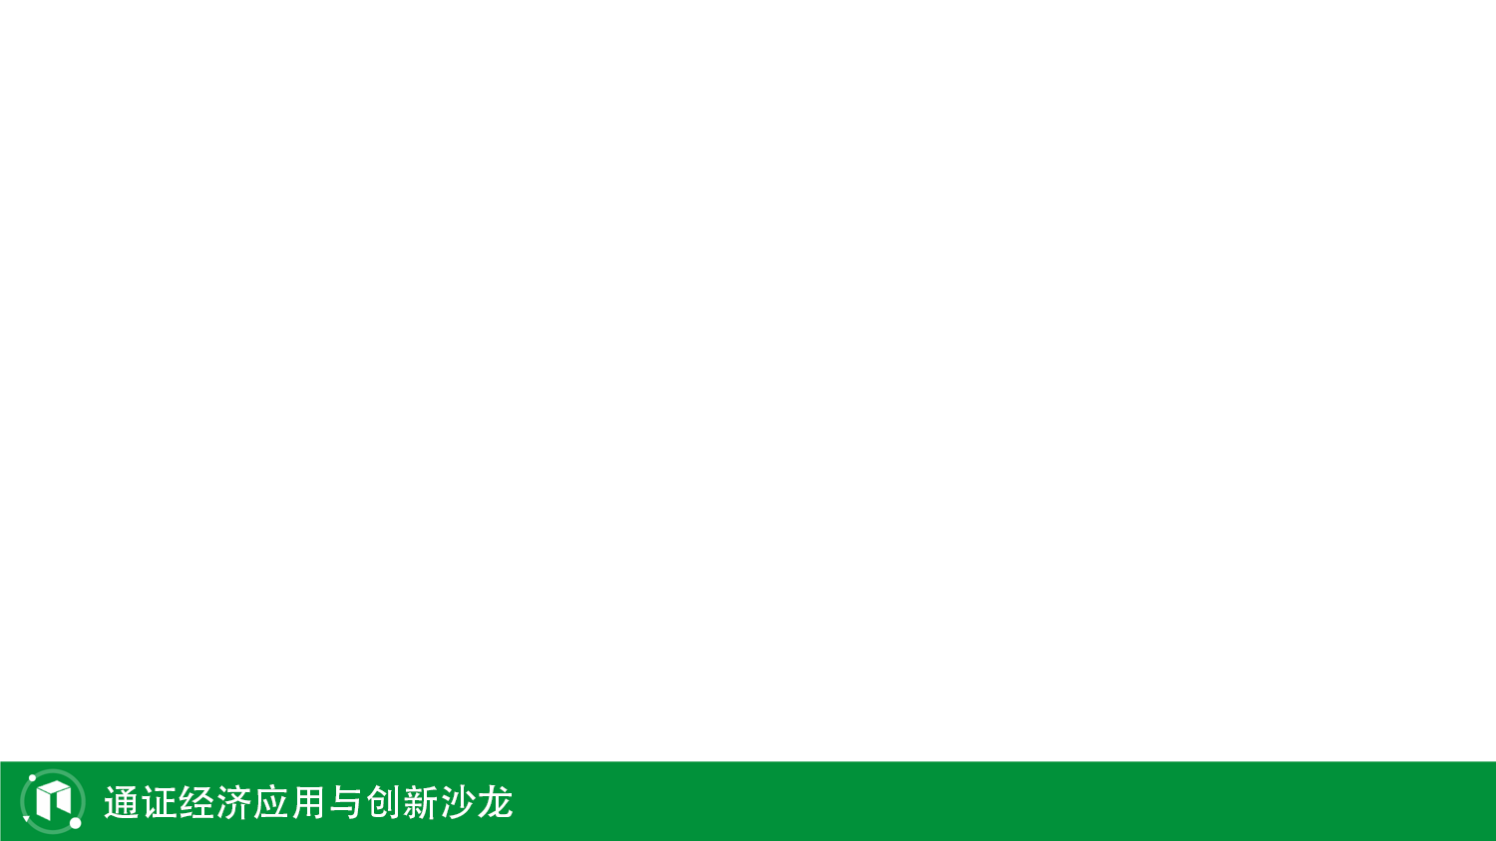



通证游戏
+
分布式经济

Slide 2
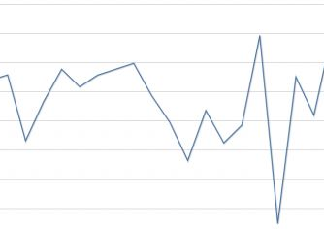
通证经济的难题
数值策划难题
通胀到通缩的颠覆思考
人性难题
IXO影响，投资，投机，赌博？
市场难题
缺乏成熟财务体系，相互对比
“钱”的来源
创造和消费是真实力量，锁仓只是权宜之计。
DeFi，Staking

Slide 3
“可验证通缩模型”的存在意义
传统单机
反复刷，金手指
通关/流失后，价格归零
传统网游
反复刷，刷到贬值
滚服过滤
流失后，价格归零
通证游戏
可验证的通证

Slide 4
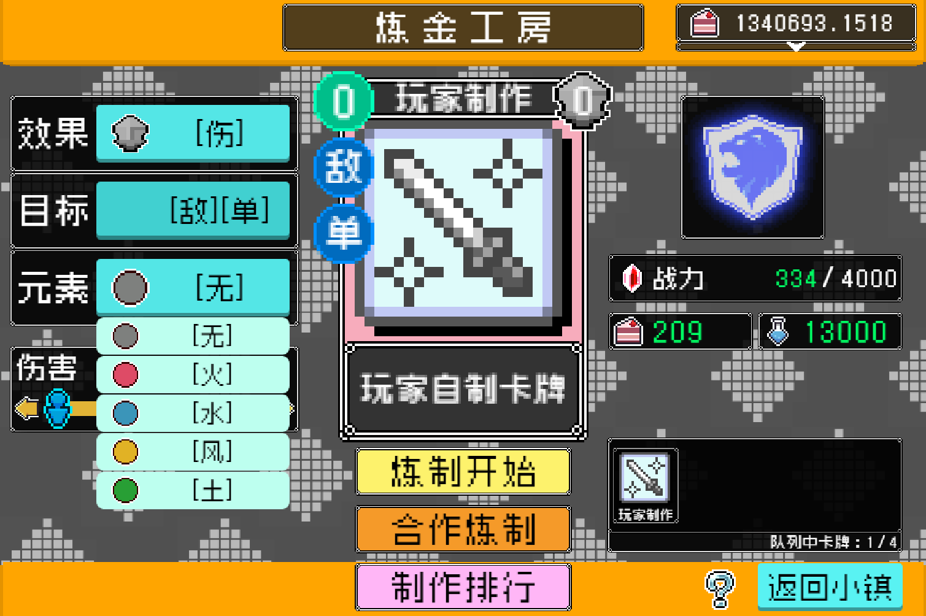
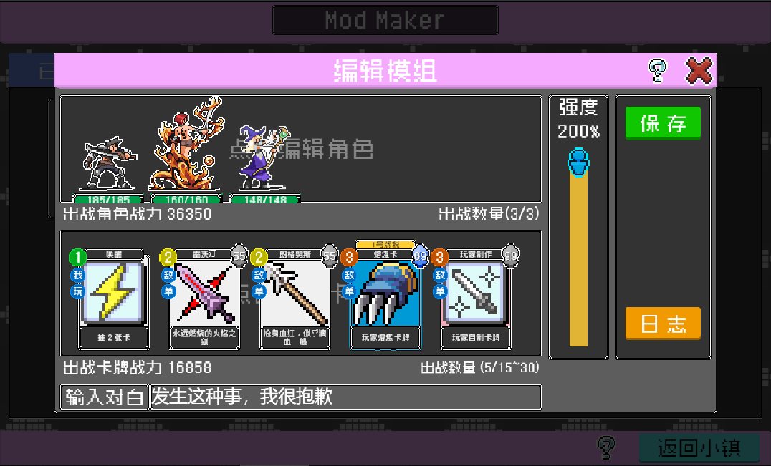
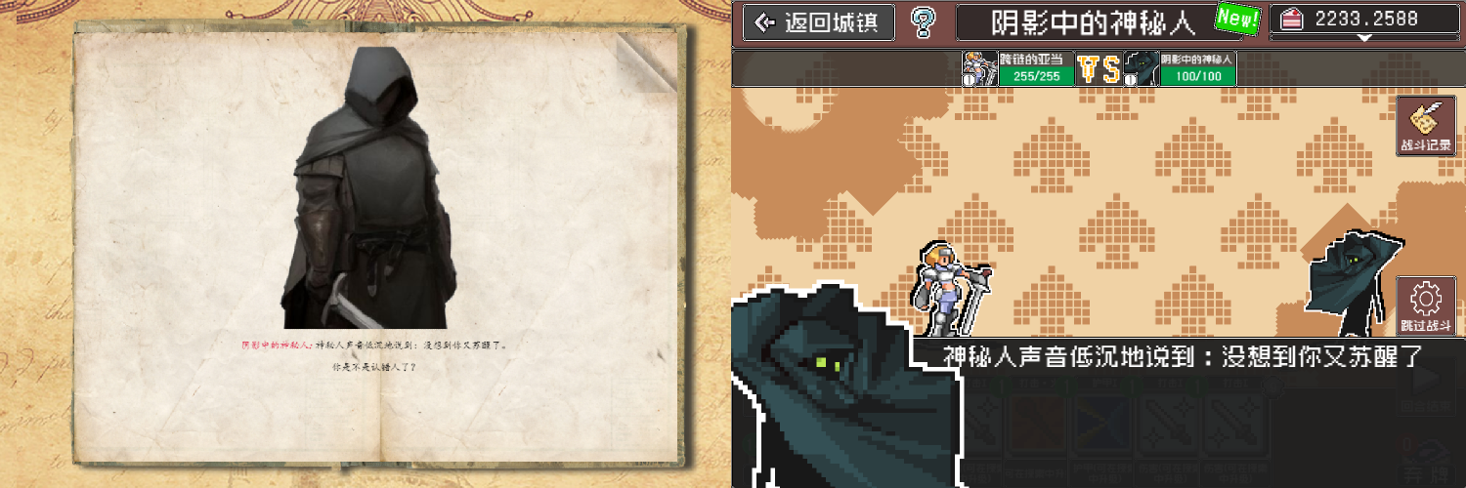
纵向承载：玩家创作内容
UGC卡牌
属性维度
图像
PGC/UGC模组
战斗
事件
文字

Slide 5
“多级缓存”的通证体系
一级通证
主流通证，NEO，ETH等，缓慢通缩（不受游戏控制
二级通证
智能通证，游戏内硬通货，CAKE，一般通缩（受游戏市场影响
三级通证
资源，火水风土光暗元素，快速通缩

Slide 6

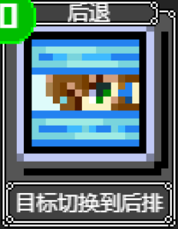


双向并行的经济体系
游戏内静默矿机设计
把挖矿概念隐于内容性之下
模 组
卡 牌
角 色
工 坊

Slide 7
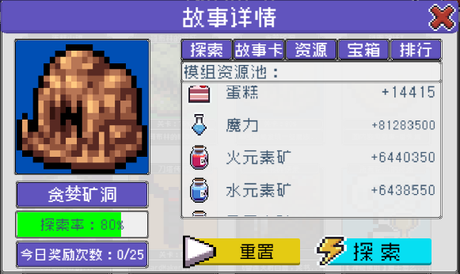
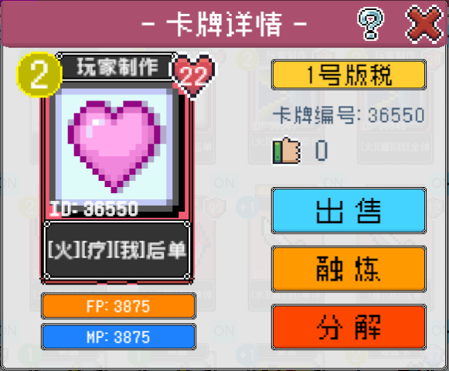
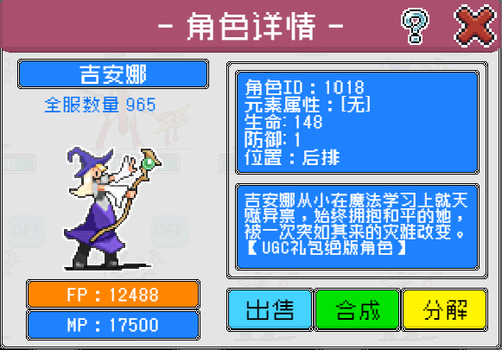
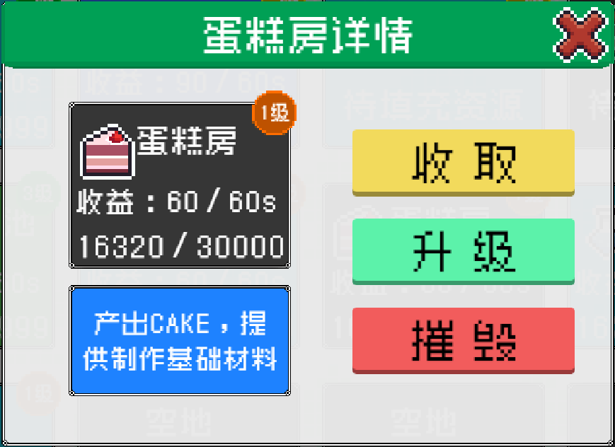
NFT的双向属性
战力(FightPower)
用于游戏属性
法力(MagicPower)
用于金融属性

Slide 8
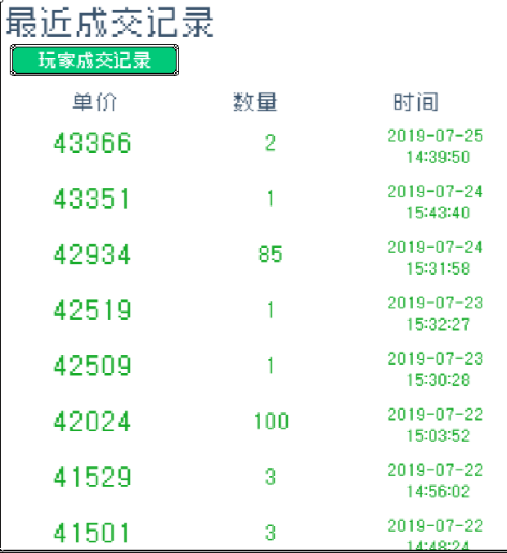
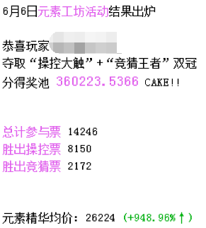
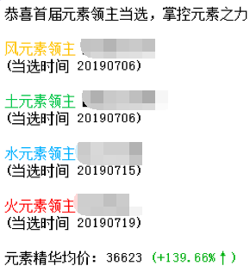
元素精华：只会“涨”的设计
流动性共享技能点/权益点
通缩模型
“租借内存”
介于Bancor设计
只升不降的价格：
2500 -> 26224(948%↑) -> 36623(139%↑)
（欢迎投资 / 投机 / 炒作~）

Slide 9
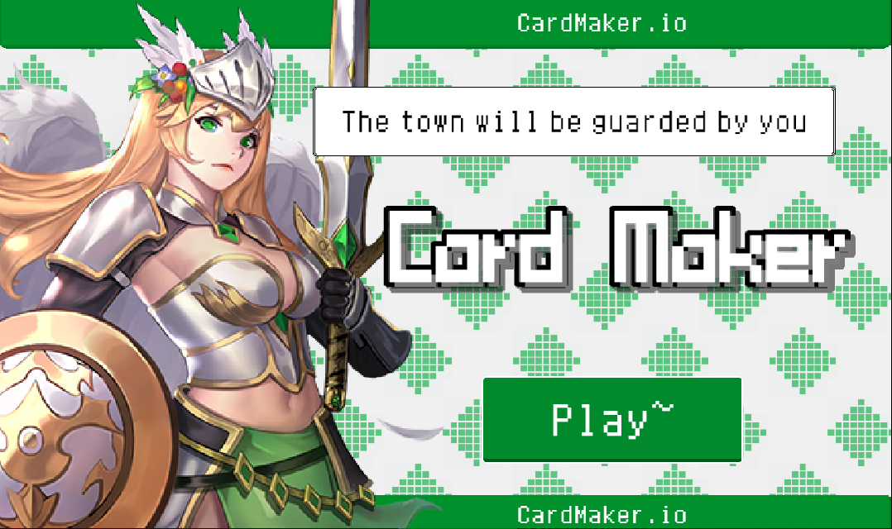
自然小镇 & 跨链设计

Slide 10

“业务跨链”模式
 | 蛋 糕 小 镇 | 自 然 小 镇
基础资源 | 蛋糕(CAKE) | 蛋糕(CAKE)
次要资源 | 魔力，火水风土4元素 | 魔力，光元素
高级资源 | 黄金券，元素精华 | 黄金券，花蜜(Nector)，元素精华
贸易部分 | 魔力，火水风土4元素 | 魔力，光元素
探索模组 | 可获得以上资源 | 可获得以上资源
制作卡牌 | 结合自然小镇资源制作特殊卡牌 | 结合蛋糕小镇资源制作特殊卡牌
获得角色 | 公有 + 独有角色 | 公有 + 独有角色
账号/排行/版税 | 独立处理 | 独立处理

Slide 11
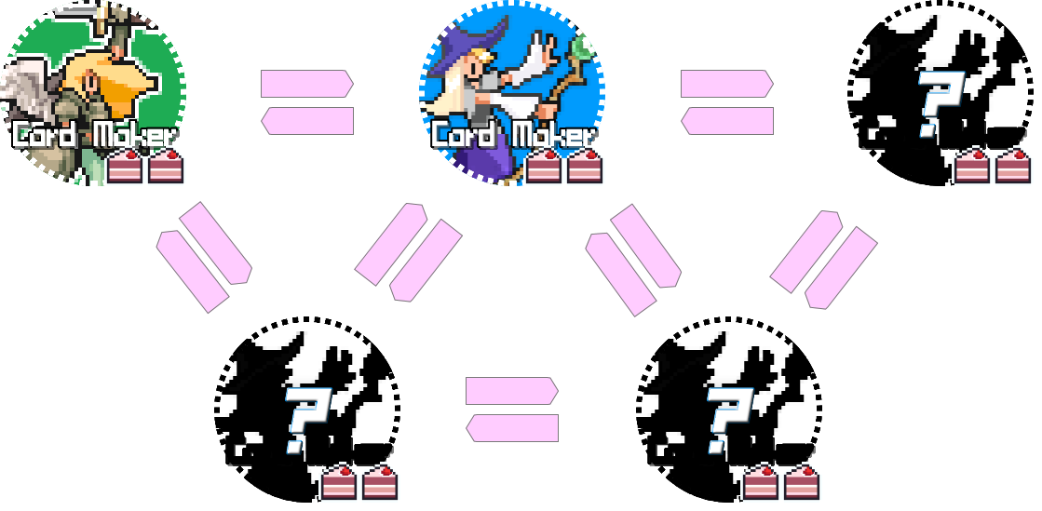
横向承载：分布式设计
蛋糕小镇
自然小镇
多边贸易

Slide 12
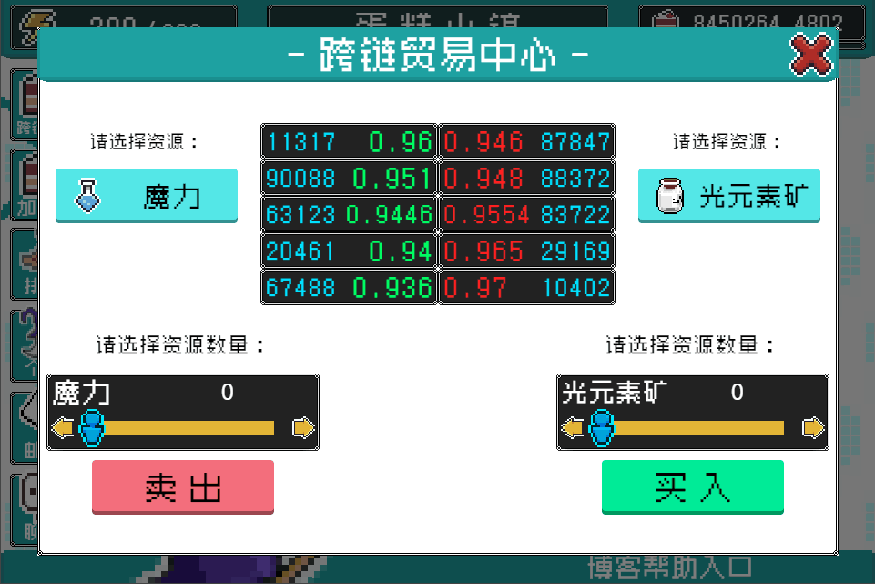




魔法枢纽：跨链贸易
两座小镇之间
FT，NFT贸易，各取所需
两种通证之间
CAKE作为媒介(类BNB等)，Bancor兑换
将市场经济的权益下放给用户
内部通证控制
外贸通证控制

Slide 13
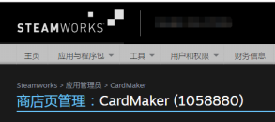
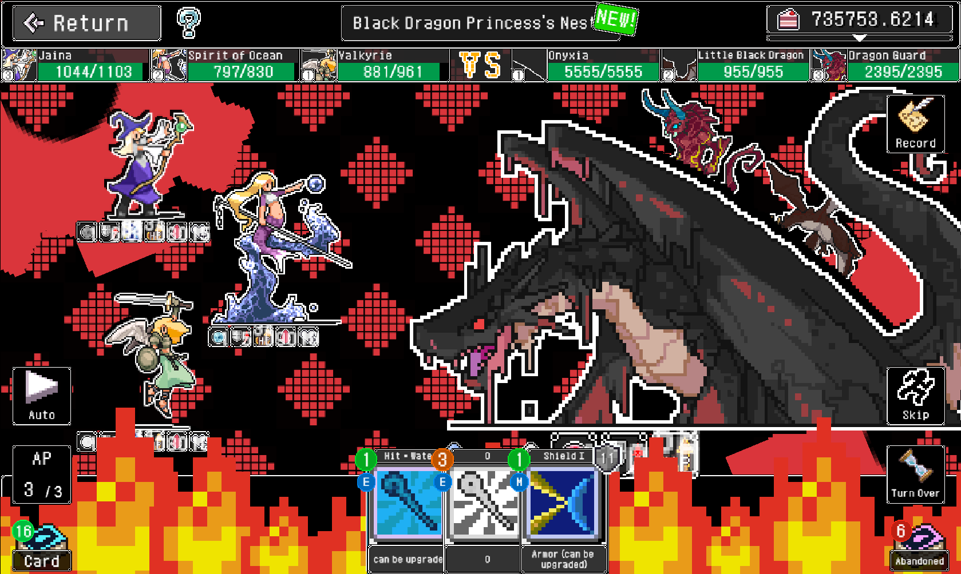
Play is first!!
本身是一款非常有趣的独立游戏
通证形态的《炉石》，《MineCraft》
首先是“玩”(Play)，才后是“做”(UGC)
创作的速度
通证游戏的“抖音”
既是资产消费者，又是资产创造者

Slide 14

CardMaker奖金补贴
预投入NEO大赛中获得的部分奖金，对自然小镇进行补贴
希望让社区看到NEO的正向建设和积累
总计数百个NEO!欢迎大家来娱乐，来赚钱
愿区块链游戏能带来快乐

Slide 15
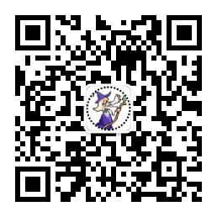

Thanks，my friend~
CardMaker.io

